Slide 1
Møte i Arbeidsmiljøutvalget 15.3.17
Drift av arbeidsmiljøutvalget ved UiO
Et metaperspektiv på AMU-møtene
Nina Elise Eik
HMS-koordinator for UiO
Enhet for HMS og beredskap

Slide 2

Regelverk
AML § 7-2.Arbeidsmiljøutvalgets oppgaver
OML §2-3.Arbeidsmiljøutvalgets oppgaver

Slide 3
Hensikt med møte i AMU
Gi råd til ledelsen og ta beslutninger/fatte vedtak
AMU er ikke et partsnøytralt organ, men et samarbeidsorgan bestående av partene i virksomhetene, arbeidsgiver og arbeidstaker, supplert med faglig bistand fra bedriftshelsetjenesten.
Diskusjon frem mot konsensus - medlemmene må være forberedt på å stille seg bak et råd/beslutning
Råd til ledelsen fra AMU etter møtet - ikke råd fra arbeidstakersiden til ledelsen i AMU-møtet
Kilde: Arne Berhardsen: Håndbok for arbeid i AMU

Slide 4
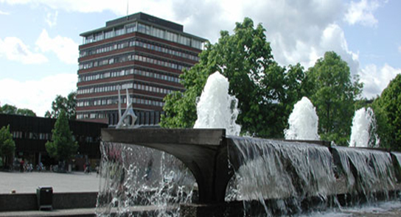
AMU ved UiO

Slide 5

Vedtak i AMU
Vern av liv og helse gir rett til å pålegge enheten å gjennomføre tiltak
  Målinger
  Andre undersøkelser
  Krever hjemmelsgrunnlag, begrunnelse og tidsfrist
  Arbeidsgiver kan anke vedtaket til Arbeidstilsynet
Verneområder
AMUs årsrapport
Møteplan og saksbehandlingsrutiner
Opprette underutvalg
Notes:
LAMU er rådgivende organ for
ledelsen, men….
Når utvalget finner det nødvendig, kan det vedta at undersøkelser skal foretas av sakkyndige eller granskingskommisjon som utvalget oppnevner.
Hvis arbeidsmiljøutvalget finner det påkrevet for å verne arbeidstakernes liv eller helse, kan utvalget vedta at arbeidsgiveren skal gjennomføre konkrete tiltak til utbedring av arbeidsmiljøet, innenfor rammen av bestemmelsene gitt i eller i medhold av denne lov.

Slide 6
Arbeidsutvalg (AU)
AU består av leder av AMU, en representant for den siden som ikke har ledervervet, samt HMS-koordinator og sekretær for AMU. Hovedverneombudet inviteres til å delta på møtene.
Setter opp saksliste for AMU-møtet
Følger opp sakene etter møtet

Slide 7
Sekretariat
AU
Møteforberedelser (rom, tid, etc)
Saksliste
Innkalling
Dokumenter i arkiv og på websider
Referat
Brev til enhetene fra Udir
Observatør i LMU

Slide 8
Diskusjon - Innkalling og agenda
Forhåndsgodkjenning av AU
Lenke til webside
Oppsett - vedtakssak, diskusjonssak, orienteringssak

Slide 9
Diskusjon - referat
Forhåndsgodkjenning av AU
Godkjenning på epost
Oppsett og formulering
  Ved avstemming må både flertall og mindretallet standpunkt protokolleres
  Når møtet fant sted
  Hvem som var tilstede og hvem som førte referatet/protokollen
  Hva som ble behandlet og besluttet
Notes:
Konsensus om råd fra AMU – ikke hvem sa hva

